Slide 1

第1章 行列式
行列式是线性代数中的一个重要的概念，它广泛用
于数学、工程技术及经济学等众多领域．
本章首先从二
元、三元线性方程组的求解公式出发，引出二阶和三
阶行列式的定义，并由此引出本章的中心问题：
未知
量的个数与方程的个数相等的一类特殊线性方程组的
求解公式；
然后通过分析二阶和三阶行列式的定义给
出 n 阶行列式的定义，讨论n阶行列式的性质和计算
方法；
最后介绍克拉默（Cramer）法则，从而解决本
章的中心问题．

Slide 2


第1.1节 n 阶行列式
二阶和三阶行列式
几种特殊的行列式
n 阶行列式

Slide 3
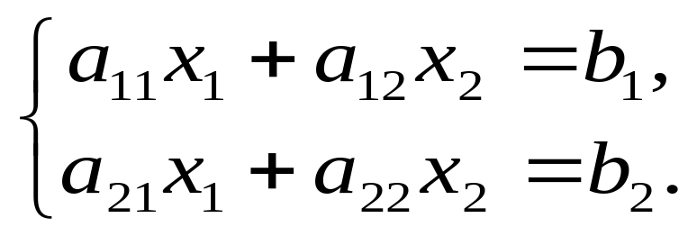
1.1.1 二阶和三阶行列式
在讨论 n 阶行列式之前，先简单回顾一下
二阶和三阶行列式．
引例1 用消元法解二元线性方程组
（１）

Slide 4
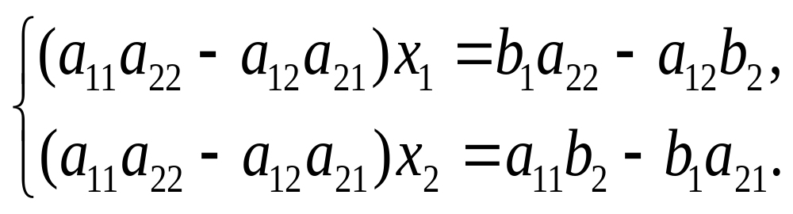
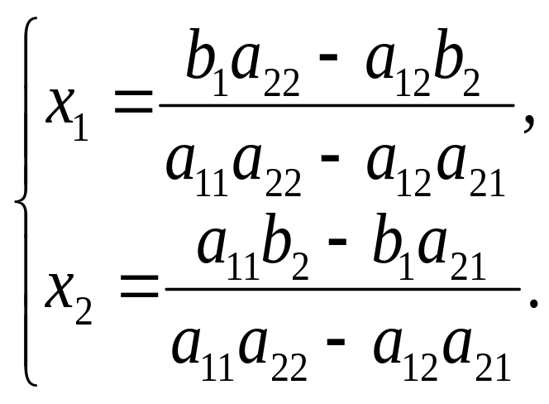
解
用加减消元法，可得
当 a₁₁a₂₂-a₁₂a₂₁≠0 时，求得方程组（１）的解为
（２）

Slide 5
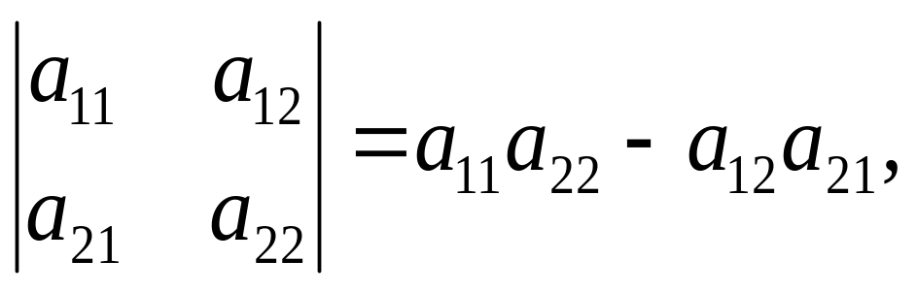
为了记忆该公式，引入记号
并称之为二阶行列式．
其中 a_{ij} 称为行列式的元
素，
a_{ij} 的两个下标表示该元素在行列式中的位
置，第一个下标称为行标，
表示该元素所在的行，
第二个下标称为列标，
表示该元素所在的列，常
称 a_{ij} 为行列式的 (i , j) 元素．

Slide 6

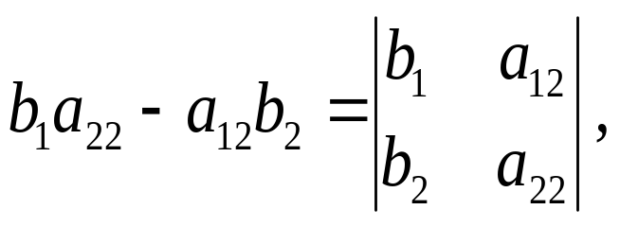
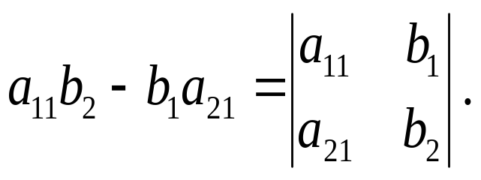
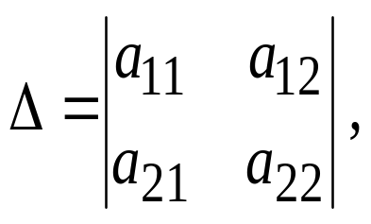
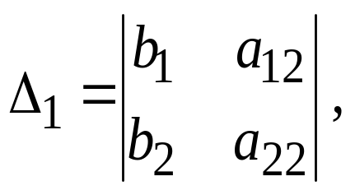
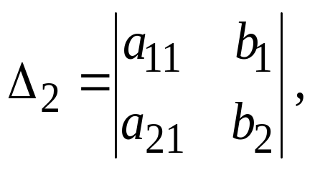

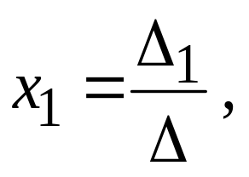
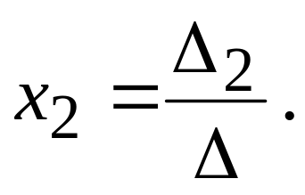
由二阶行列式的定义，
式中x₁、x₂ 分子
也可写成二阶行列式，即
若记
则当 Δ ≠０时，方程组
有唯一解
注意： Δ称为系数行列式， Δ _{j}是用常数项b₁，b₂替换Δ中的第 j 列 (j=1,2)

Slide 7
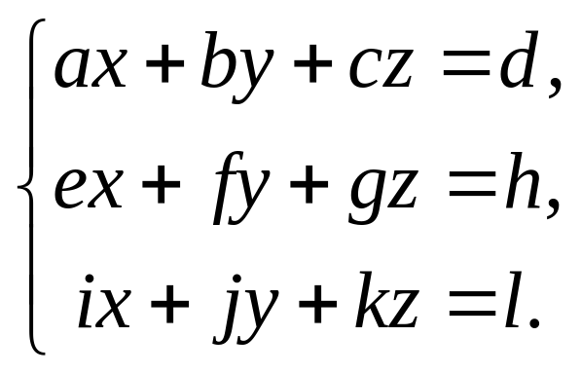

引例 2 用消元法解三元线性方程组
解

Slide 8
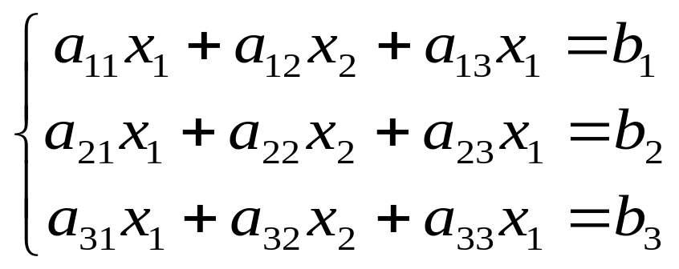
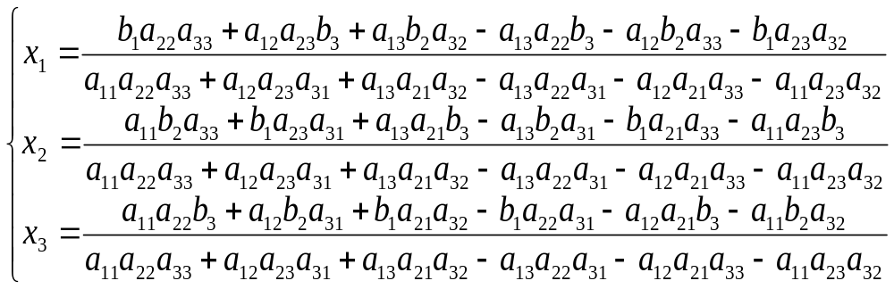
由此可得三元方程组
的求解公式

Slide 9
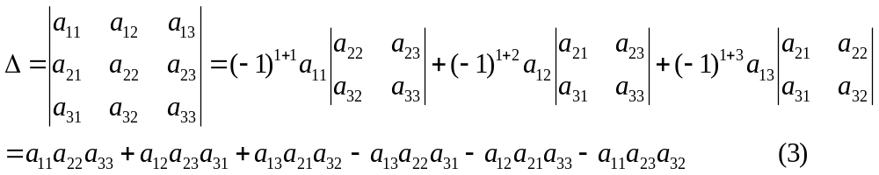

为了记忆三元线性方程组的求解公式，可引入
三阶行列式．
三阶行列式的定义如下：
所以三阶行列式也是一个数，而且可转化为二阶行
列式来计算．
另外，三阶行列式也可以用
得到．

Slide 10
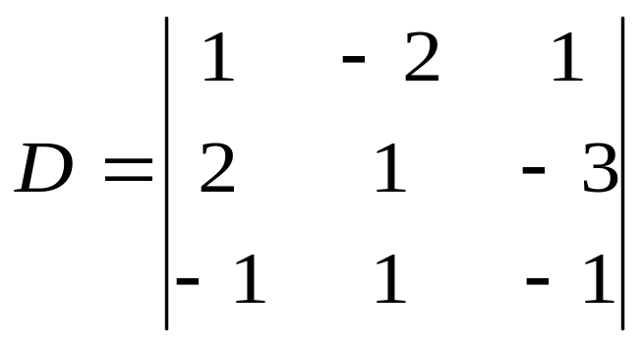
举例
例 1 计算三阶行列式

Slide 11
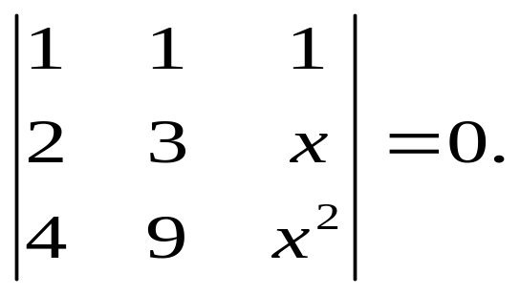

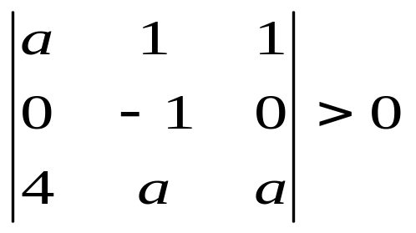

例 2 求解方程
例 3
的充要条件是什么？

Slide 12
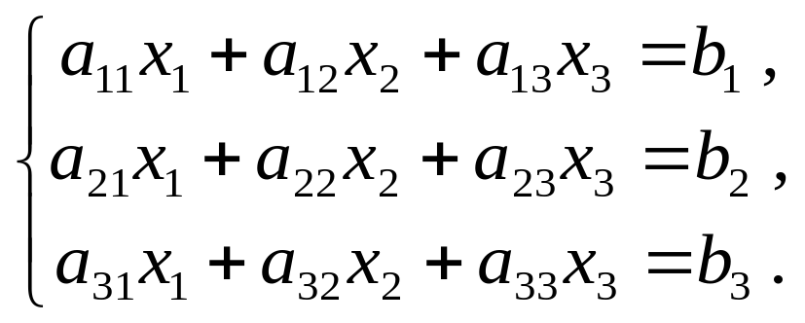
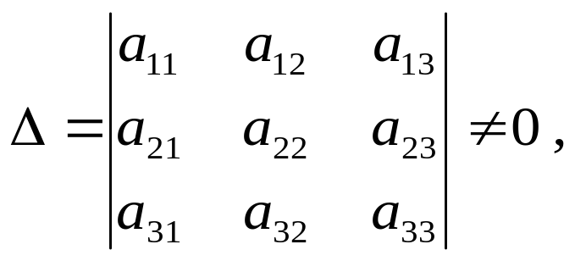
对于三元线性方程组
如果它的系数行列式
利用消元法和三阶行列式的定义，可求得其解为

Slide 13
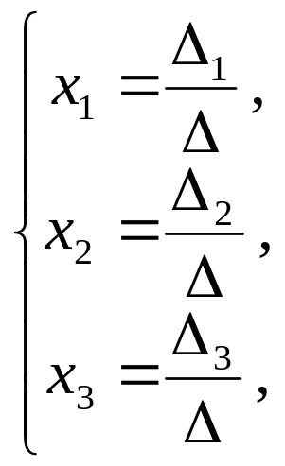
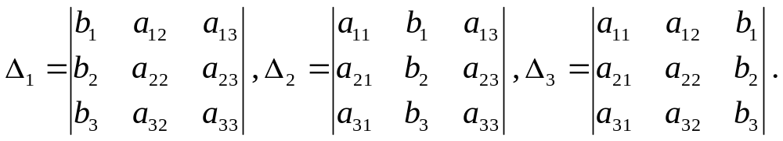
其中

Slide 14
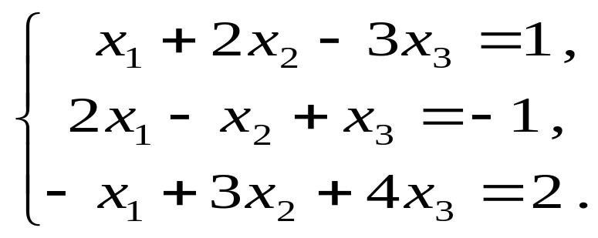
例 4 求解方程组
用演算系统求解

Slide 15
现在的问题是，对于n元线性方程组，是否也
有类似的求解公式．
但要讨论 n 元线性方程组，首
先就要把二阶和三阶行列式加以推广，引入 n 阶
行列式的概念．

Slide 16
1.1.2 n 阶行列式
在上面的讨论中，是将三阶行列式转化为二阶
行列式计算．
循此思路给出n阶行列式的递归定义．
定义1.1.1 将 n² 个数排成 n 行 n 列(横的
称行，竖的称列），并在左、右两边各加一竖线，
记为 D_{n} ，即

Slide 17
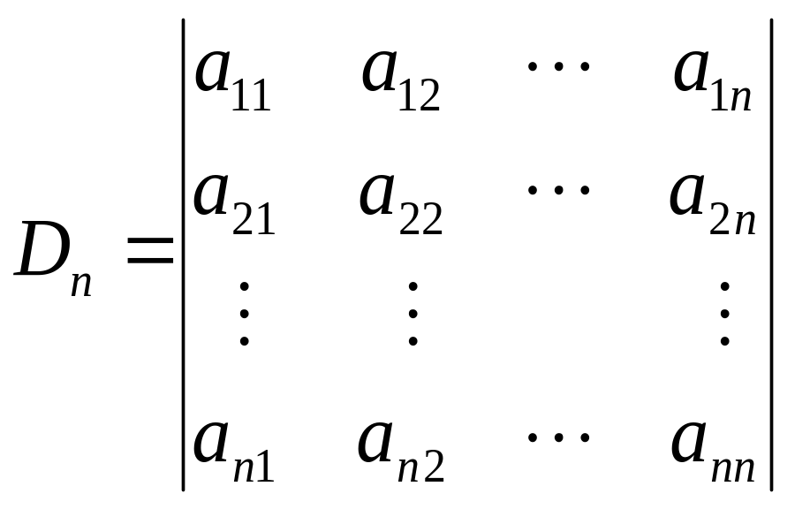
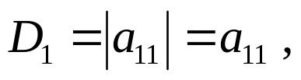
称为 n 阶行列式，它代表由确定的运算关系所
得到的数．
当 n = 1时，

Slide 18
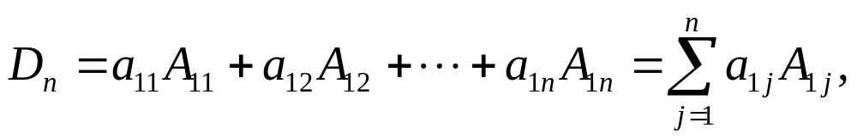
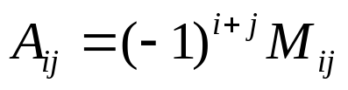
当 n ≥ 2 时，
其中数a_{i,j} 称为第 i 行第 j 列的元素，
称为a_{i,j} 的代数余子式； M_{i,j} 为由D_{n}划去第 i 行第 j
列后余下的元素构成的 n – 1 阶行列式，即

Slide 19
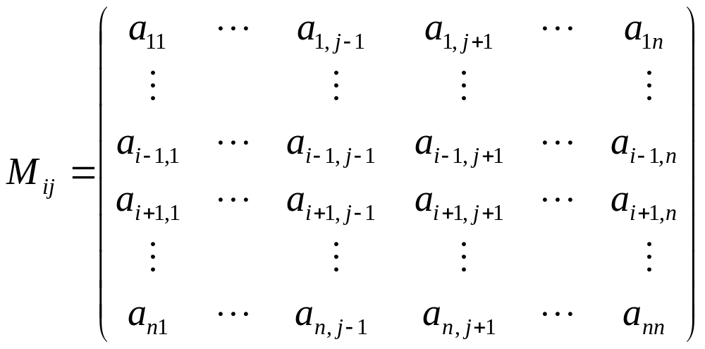
称M_{ij}为a_{ij} 的余子式．
从定义1.1.1知道，一个n阶行列式代表一个数值，
这个数值是第１行的所有元素与其相应的代数余子
式乘积之和．
我们常将这个定义简称为n阶行列式按
第１行展开．

Slide 20
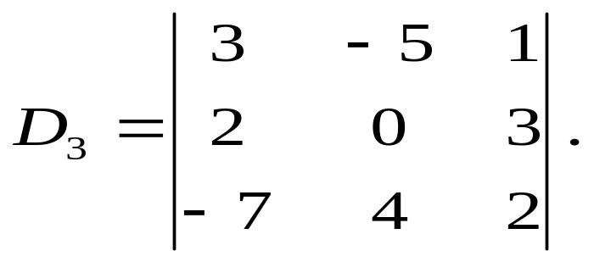
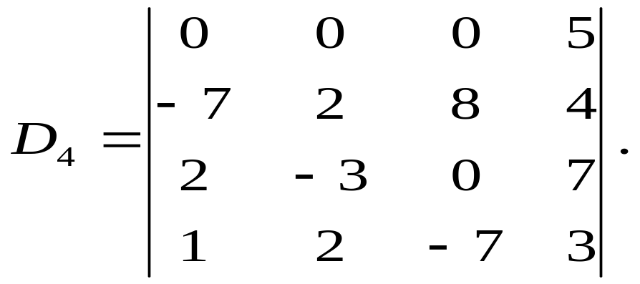
例 5 计算三阶行列式
例 6 计算四阶行列式

Slide 21
1.1.3 几种特殊的行列式
下面利用定义来计算几种特殊的n阶行列式．
1. 对角行列式
只在对角线上有非零元素的行列式称为对角行列
式．

Slide 22
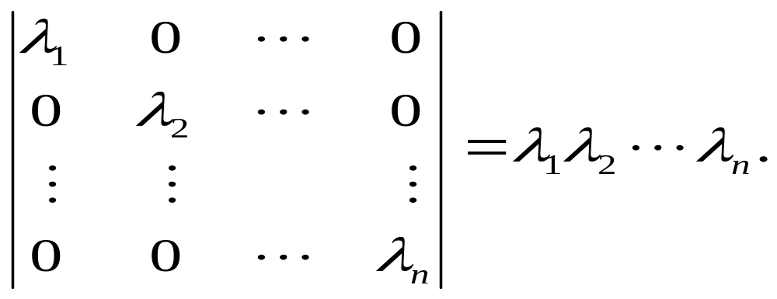
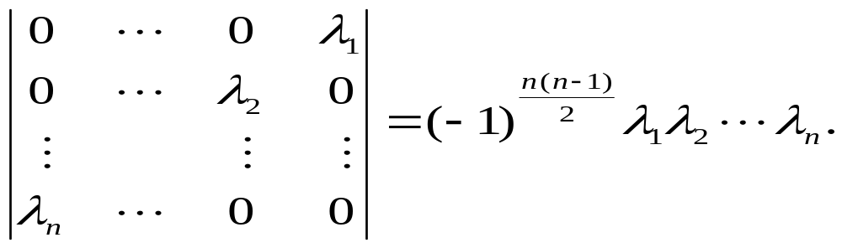
例 7 证明对角行列式

Slide 23
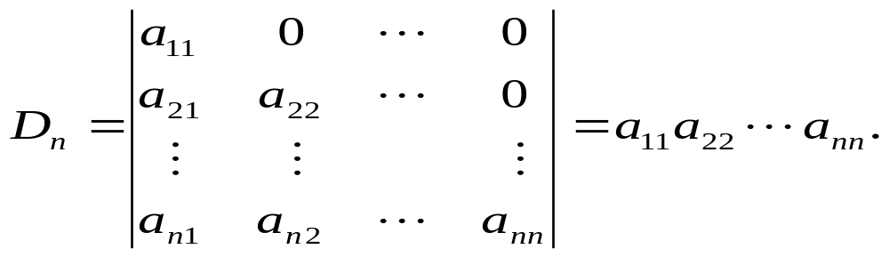
2. 下（上）三角行列式
主对角线以上（下）的元素都为零的行列式称为
下（上）三角行列式．
例 8 证明下三角行列式

Slide 24
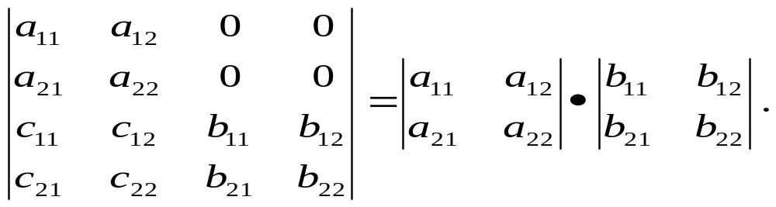
3. 一个重要的行列式公式
例 9 证明

Slide 25
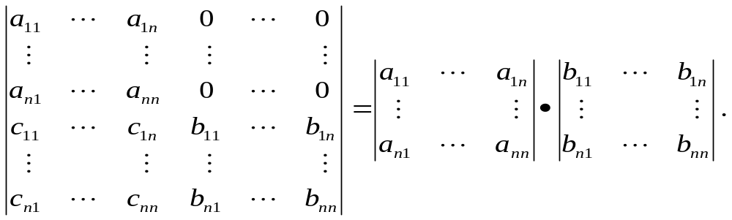
一般地可用数学归纳法证明

Slide 26
